Slide 1
Самопрезентация
На районный этап конкурса научных работ
Азатской средней школы
Учащегося 7 «б» класса
Абишева Эльдара
Руководитель: Абишев Александр Айтболатович
Учитель физики и информатики Азатской СШ
Стаж работы: 13 лет
Категория: II
Телефон: 87752826528 (сот)
E-mail: alexandr44044@yandex.ru

Slide 2
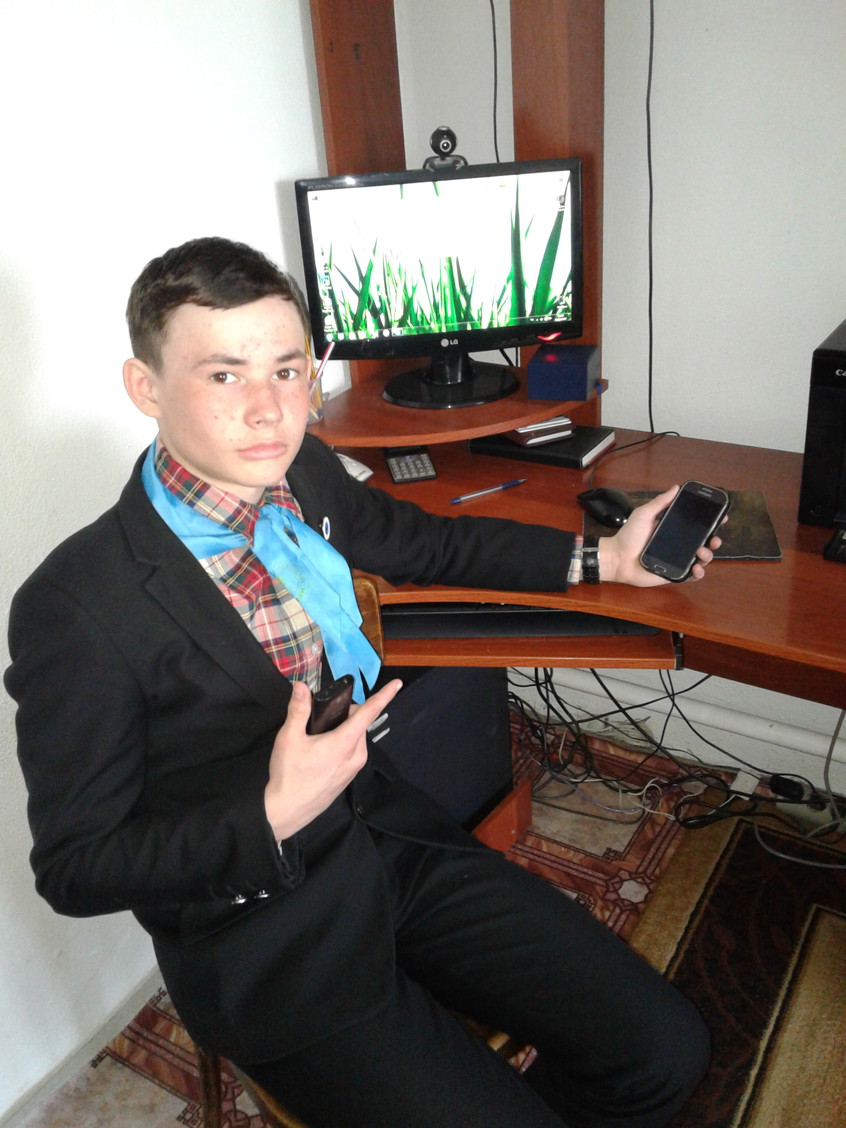
Абишев Эльдар
Дата рождения 13.10.2003 г
Учащийся 7 «б» класса
Азатской средней школы

Slide 3
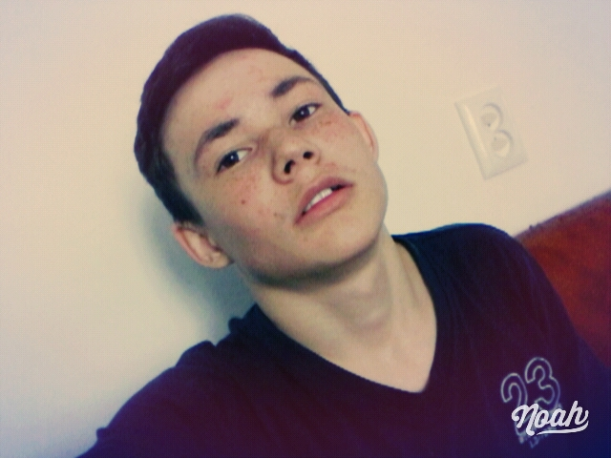
Мои увлечения
Футбол, хоккей
Программирование и создание ЦОР по физике
Мотоспорт
Участие в олимпиадах по физике и информатике

Slide 4
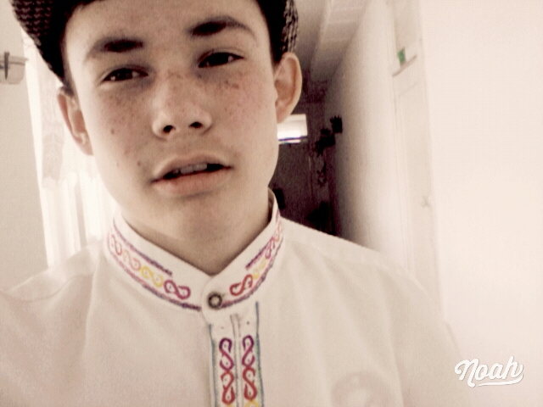
Мои достижения за 2016-2017 уч. год
III международный конкурс « Мириады открытий» по физике -сертификат
III международная олимпиада по физике 7-11 класс от МегаТалант-3 место
IV международная олимпиада по информатике 7-11 класс от МегаТалант-3 место
Международный конкурс «Русский медвежонок-языкознание для всех» -3 место

